Slide 1

Data Visualization
Non solo grafici
Best Practices - strumenti grafici
presentato da
Cristina D’Onorio De Meo
Notes:
Illustrare il procedimento appropriato per costruire una visualizzazione di successo. Quindi NON partire dai grafici, ma invece studiare il Chi (l’audience), il Cosa (valutare i dati a disposizione, sorgenti, qualita’, tempo); il Perche’ (definire l’obiettivo che si intende raggiungere con la viz); il Come (scegliere la modalita’ di Viz piu’ appropriata); ed infine passare al Design vero e proprio della visualizzazione.
Illustrare le Best Practice su come usare i singoli elementi (linee, colori, …) ed i grafici.
Come creare una buona visualizzazione: studiare chi, cosa, perche’ e come.
(Perche’ una buona visualizzazione non parte dai grafici. Come nella programmazione il punto di partenza non e’ il codice, nella visualizzazione il punto di partenza non sono i grafici)

Slide 2
Best practices: saper usare gli strumenti a disposizione
Colore
Tipo di carattere
Spessore
Dimensioni
VIDEO DA SEDUTO
Best Practices
Notes:
Chi visualizza di solito prende gran parte del merito ;)

Slide 3


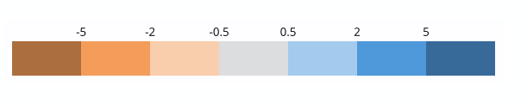
Scelta dei colori
Esistono tre tipi principali di tavolozza dei colori per la visualizzazione dei dati:
Tavolozze qualitative
Tavolozze sequenziali
Tavolozze divergenti
VIDEO DA SEDUTO
Best Practices
Notes:
Le tavolozze qualitative sono quelle in cui ogni colore è distinto dagli altri. Questo tipo di tavolozza è ideale per le visualizzazioni di variabili categoriche, cioè non correlate tra loro.
Ne sono un esempio il paese o lo stato, la razza e il sesso. A ogni possibile valore della variabile viene assegnato un colore dalla tavolozza qualitativa.
Le tavolozze sequenziali sono quelle che più spesso devono mostrare variabili numeriche e hanno valori intrinsicamente ordinati, perché magari sono tutti dati correlati tra di loro.
Le percentuali sono un classico esempio nel quale è corretto utilizzare palette di colori sequenziali, dove i colori vengono assegnati ai valori dei dati in un continuum e solitamente lo si fa in base alla luminosità o alla tonalità dei colori.
Nel caso delle tavolozze divergenti invece: Se la nostra variabile numerica ha un valore centrale significativo, come lo zero che vediamo nell’esempio in questa slide, possiamo allora applicare una tavolozza divergente.
In genere, per ciascuna delle tavolozze sequenziali che compongono la palette divergente,i viene utilizzata una tonalità diversa per facilitare la distinzione tra valori positivi e negativi rispetto al centro. Come per le tavolozze sequenziali, al valore centrale viene generalmente assegnato un colore chiaro, mentre i colori più scuri indicano una maggiore distanza dal centro.

Slide 4
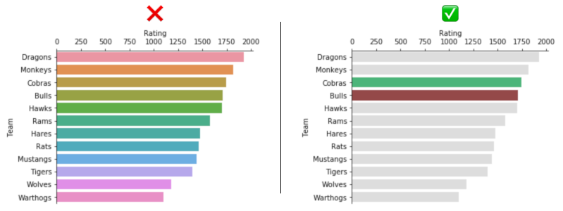
Scelta dei colori
VIDEO DA SEDUTO
Best Practices
Notes:
https://nightingaledvs.com/how-to-choose-colors-for-your-data-visualizations/

Slide 5
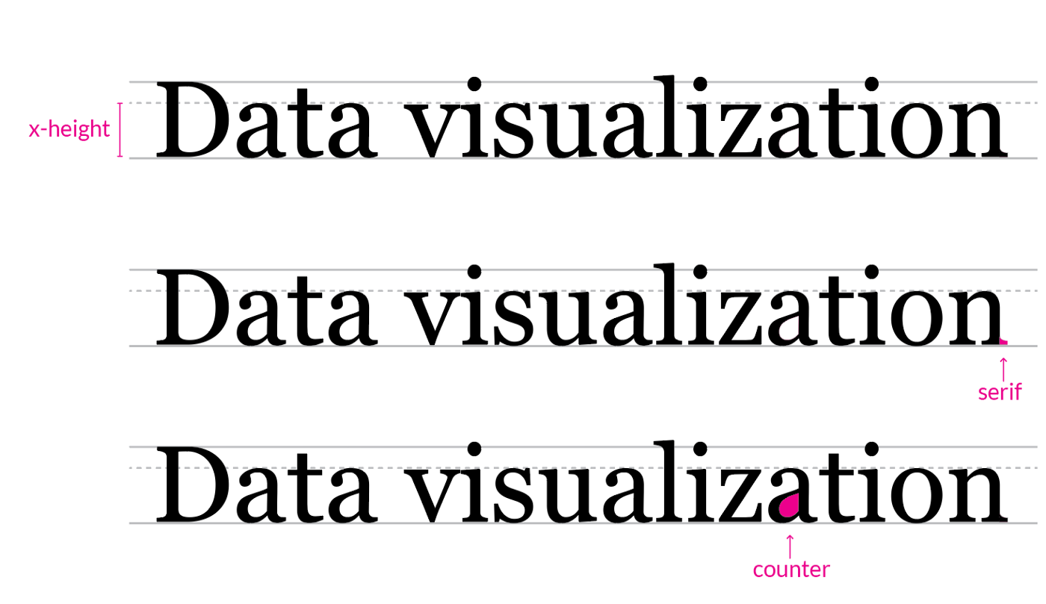
Tipo di carattere
VIDEO DA SEDUTO
Best Practices
Notes:
La scelta dei font da utilizzare nelle nostre visualizzazioni è uno dei primi argomenti che possiamo affrontare. Esistono diversi tipi di font, alcuni imitano una scritta calligrafica, altri sono molto spogli di decorazioni e altri ancora si prestano ad un utilizzo pubblicitario, più che informatico. Cosa dobbiamo utilizzare all’interno delle nostre visualizzazioni? Ci sono best practice da seguire? Certo che sì.

Slide 6
Tipo di carattere
In caso di dubbio, utilizzare un carattere sans-serif per il testo nella visualizzazione. Roboto, Lato, Open Sans, Source Sans Pro e Noto Sans sono tutte buone opzioni e gratuite. Nessuno di essi farà risaltare la tua visualizzazione, ma tutti saranno leggibili e piacevoli da guardare.
VIDEO DA SEDUTO
Best Practices
Notes:
Innanzitutto, se si utilizzano font che non sono immediatamente leggibili con facilità, si avrà l’impressione che l’intera visualizzazione sia più complicata di quel che è in realtà.
Per i grafici e per i paragrafi scegliere sempre dei font sans serif
Per i titoli nelle visualizzazioni sono ottimi anche in font serif, perché permettono di creare più contrasto rispetto al resto degli elementi testuali.
Crea sempre una gerarchia anche negli elementi testuali che vai ad utilizzare. Ci deve sempre essere un elemento principale e uno secondario e deve essere palese nella scelta dei font, nella loro dimensione, colore, posizione e spessore.
Evita testi con allineamenti centrati, utilizza testi allineati a destra o a sinistra;

Slide 7
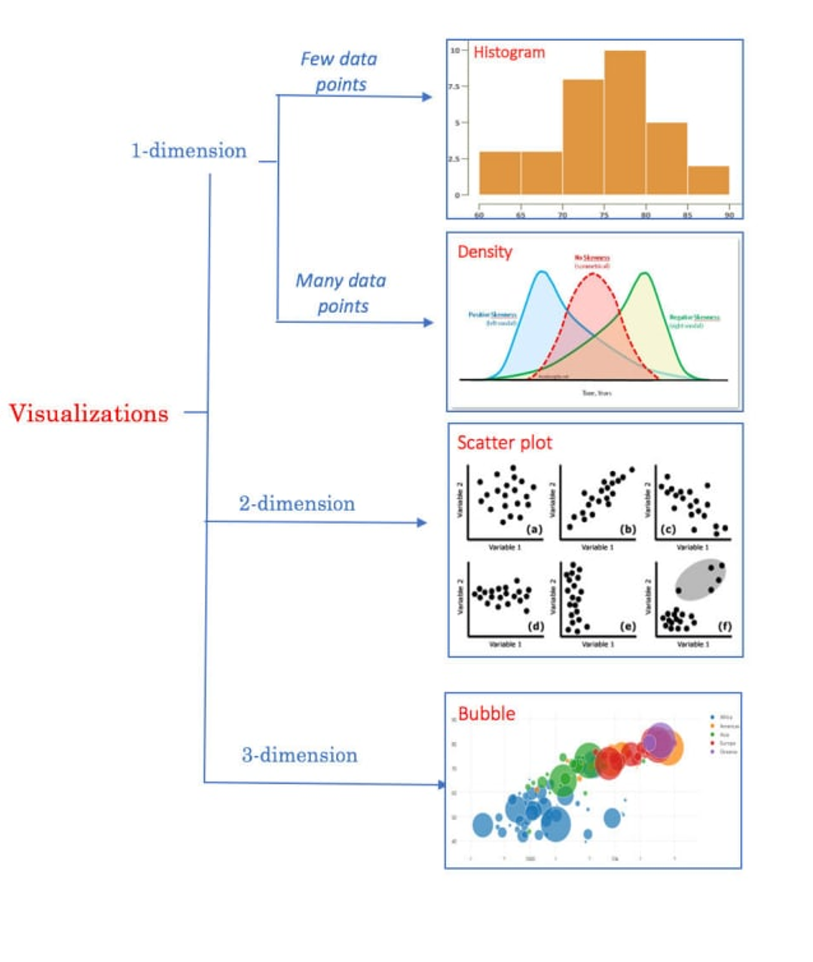
Dimensioni
VIDEO DA SEDUTO
Best Practices

